Slide 1
PRODUCTION DETAIL
Production House : GEF SGP Indonesia- Terasmitra – Motion Capture
Original Title : Sejengkal
International Title : A Little Twist
Running Time : 38.38.05 Minutes
Production Year : 2021
Director : Arie Oramahi
Country : Indonesia
Language : Bahasa Indonesia
Subtitle : English
Screening Format : Apple Prores
DCP
MOV H264
MP4

Slide 2
LOGLINE
Cerita seorang anak laki-laki yang harus berhadapan langsung dengan ayah kandungnya sendiri dalam melawan stigma diskriminasi gender di sebuah pulau terpencil.

Slide 3
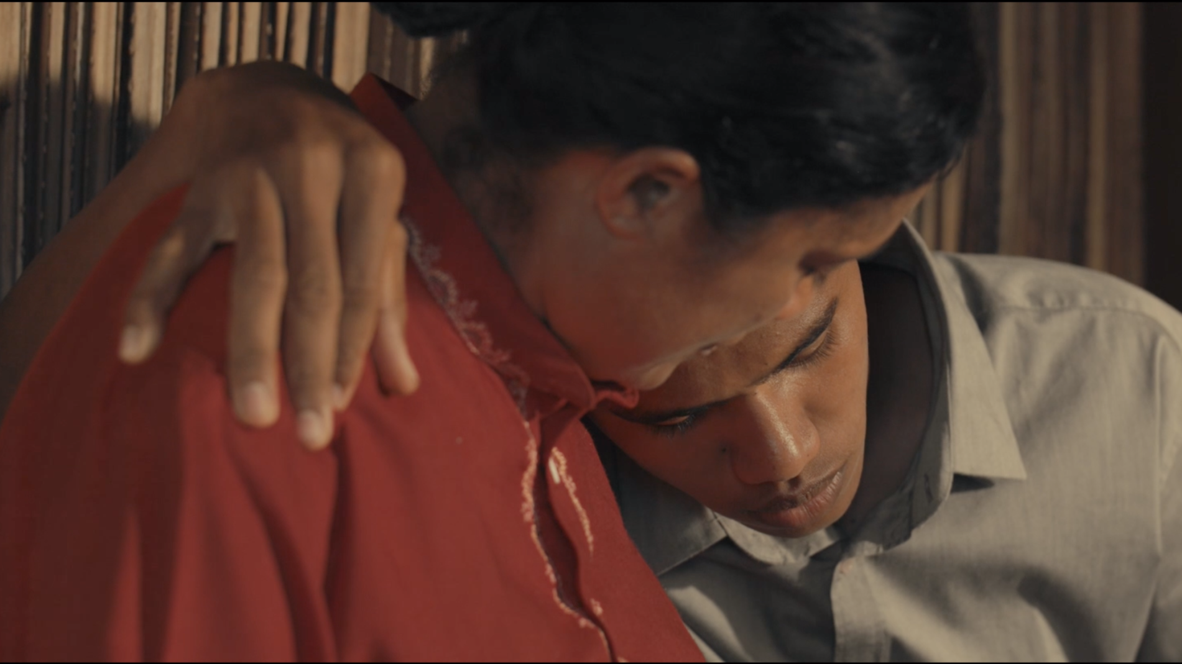
SYNOPSIS
Kisah perjalanan seorang MENAS dalam melawan stigma diskriminasi gender dalam budaya tenun di belahan timur Indonesia. Kecintaannya kepada mendiang Ibunya membuatnya harus berhadapan langsung dengan sang Ayah yang selama ini memegang teguh adat tanah kelahirannya yang telah mengakar dari generasi ke generasi.

Slide 4
DIRECTOR’S STATEMENT
Kearifan lokal di sebuah tempat yang biasanya memiliki nilai budaya dan kemanusiaan terkadang dapat menimbulkan fenomena atau bahkan sebuah stigma. Seperti halnya berkembangnya sebuah anggapan yang melekat secara turun temurun pada masyarakat pulau Semau di provinsi Nusa Tenggara Timur, Indonesia dimana budaya menenun menjadi tabu bagi kaum pria. Tidak hanya bisa dipertanyakan kelelakiannya, bahkan bisa beresiko menjadi orang yang terbuang.
Fenomena ini benar-benar mengusik pikiran saya semenjak pertama kali saya disodorkan ide cerita film ini yang menurut saya penting untuk diceritakan kepada orang banyak. Sebuah cerita fiksi, seorang MENAS anak semata wayang dari pasangan mama ESTER dan bapak ALFRED yang berjuang untuk menyelesaikan kain tenun karya ibunya yang memang disiapkan untuk menutupi jenazahnya sendiri karena memang ibunya sudah menyangka bahwa umurnya tidak panjang lagi, menjadi kendaraan untuk menyampaikan bagaimana fenomena ini telah memberikan implikasi sedemikian rupa pada tatanan kehidupan dan tatanan budaya masyarakat pulau Semau.
Film ini tidak bermaksud untuk mengusik tatanan budaya yang sudah mengakar begitu lama pada masyarakat pulau Semau. Namun saya berharap film ini dapat diterima sebagai bentuk cinta saya kepada sebuah pulau kecil yang sangat indah di ujung timur Indonesia dan masyarakatnya yang telah begitu baik menerima saya layaknya keluarga mereka sendiri untuk bisa berkarya dan bercerita.
Arie Oramahi

Slide 5
EXECUTIVE PRODUCER’S STATEMENT
Film Sejengkal, A Little Twist bukan sekadar film pendek biasa. Film ini sarat dengan simbol kehidupan masyarakat di belahan timur Indonesia. Dalam cerita berdurasi 30 menit, kita diajak menziarahi cara hidup masyarakat dalam mengelola kekayaan alam dan tantangan yang dihadapinya.
Tokoh Manu menyimbolkan pelabelan atau penandaan (stereotype) masyarakat setempat. Pelabelan ini mengakibatkan dirinya dikucilkan dalam kehidupan bermasyarakat. Lain halnya dengan Menas, seorang anak muda yang sangat cinta pada Ibunya, merupakan simbol perlawanan terhadap stigma sosial atau pelabelan yang ada di masyarakat. Mereka berdua dipertemukan dalam tenun.
Melalui tenun, cerita pun mengalir. Proses perwarnaan alam pada tenun merupakan simbol bagaimana kehidupan manusia itu berwarna sesuai dengan keinginan yang mewarnainya. Saat mewarnai, penenun memasukan semua jiwa dan rasanya sehingga menghasilkan warna-warna yang beragam. Tenun Semau dalam film ini tidak hanya berfungsi sebagai produk kebudayaan setempat tetapi menjadi menjadi ruang bercerita dan menghubungkan tokoh-tokoh dalam film tersebut. Tenun sekaligus juga digunakan oleh tokoh-tokohnya menjadi media perlawanan terhadap stigma sosial.
Singkatnya, film ini bukanlah cerita kepahlawanan. Bukan cerita yang menggurui. Film ini bercerita mengenai manusia, alam, dan hubungan di antara mereka. Saya bangga menjadi bagian dalam pembuatan film ini.
Catharina Dwihastarini

Slide 6
PRODUCER’S STATEMENT
Ketidakadilan. Ini mungkin sebuah kata yang tepat ketika cerita film ini dibentuk. Ketidakadilan yang dibentuk atas dasar statement di masyarakat bahwa kaum laki-laki akan disebut “nona” atau “banci” karena menenun adalah milik kaum perempuan. Seharusnya dalam menjaga hasil budaya yang kini sudah mulai tersingkirkan oleh modernisasi dan kapitalisasi besar yang kini sukar untuk dibendung, kita perlu menyadarkan masyarakat bahwa usaha besar dalam mempertahankan hasil karya budaya merupakan bentuk kerja sama lintas gender. Sudah saatnya kita tidak memikirkan dan merasakan lagi bahwa karya ini milik perempuan atau laki-laki. Saat ini kaum laki-laki dirasa perlu untuk menjaga hasil budayanya walau dianggap janggal dalam komunitas mereka demi kelestarian kain tenun tersebut. Seperti yang terjadi di Pulau Semau, Kupang – Nusa Tenggara Timur, kaum muda sudah semakin sedikit yang tertarik untuk belajar menenun. Apalagi ditambah dengan stigma kalau lelaki menenun akan dikonotasikan dengan perempuan. Menenun merupakan sebuah hal yang tabu untuk kaum laki -laki. Hal inilah yang mendasari cerita film Sejengkal, yang memotret perjuangan seorang anak laki – laki untuk menyelesaikan kain tenun mamanya yang sudah meninggal, tetapi usahanya itu ditentang habis – habisan oleh papanya. Sebuah pengalaman yang unik dan menarik ketika hampir 80% kru produksi yang terlibat adalah orang asli dari Kupang dan Semau. Dan mereka semua bekerja keras membantu untuk mewujudkan film ini. Semoga film ini bisa menjadi sebuah bahan refleksi diri kita dan membangun kesadaran bersama, bahwa sebuah nilai yang dipegang teguh turun – temurun di dalam sebuah lingkungan sosial kemasyarakatan terkadang seperti 2 sisi uang logam yang berputar. Ketika putaran itu berhenti maka satu sisi terbuka menghadap ke atas dan satu sisinya lagi akan tertutup menghadap ke bawah.
Dan semoga lewat film ini juga bisa menggugah hati kaum muda Indonesia di mana pun mereka berada untuk tetap melestarikan budaya warisan leluhur, budaya Indonesia, tanpa mengenal kelompok gender.
Robertus Wahyu Dewanto

Slide 7
Production of Sejengkal | A Little Twist is a collaboration works between GEF SGP Indonesia with Terasmitra and Motion Capture
Beragam cerita menarik ditemukan GEF SGP Indonesia bersama Terasmitra dalam perjalanannya mendampingi wirausaha sosial berbasis komunitas. Komunitas-komunitas ini berjuang untuk tantangan ekonomi serta alam. Mereka juga merancang cerita mereka sendiri dalam menghadapi tantangan ini, dengan cara mereka sendiri, dalam narasi mereka sendiri, dan dalam budaya mereka sendiri. Namun, cerita menarik dan unik tersebut hanya diceritakan melalui media konvensional seperti buku dan laporan kegiatan.
Catharina Dwihastarini-lah yang kemudian berani mengambil keputusan untuk membawa cerita-cerita itu ke bentuk baru, mengubah narasinya menjadi film. Kecintaannya pada peran penting manusia dalam menjaga alam dan benturan-benturan yang harus mereka hadapi, karena tindakan mereka berbeda dari orang pada umumnya, namun seringkali kurang mendapat perhatian. Semangat yang sama itulah yang mengekspos dirinya dengan sosok-sosok seperti Manu dan Menas dalam kehidupan nyata. Mereka adalah sosok yang termarginalkan ketika bertingkah laku berbeda dengan kebanyakan orang. Mereka adalah sosok manusia yang paham memposisikan diri dan bertindak dengan cara sederhana dalam proses menjaga alamnya (digambarkan melalui tenun) walau pekerjaan mereka diabaikan bahkan pelabelan dilekatkan pada diri mereka. Terinspirasi dari kejadian-kejadian nyata tersebut, film ini dibuat. Tantangan dihadapi saat menyusun naskah cerita agar penonton dapat merasakan perjuangan yang dihadapi masyarakat dalam menjaga alam dan stigma sosial yang dilekatkan pada mereka. Selain itu tantangan juga dihadapi saat proses pembuatannya. Pembuatan dilakukan di awal tahun 2020, saat pandemi Covid19 mulai muncul.
Kerja kolaboratif tersebut semakin terasa karena film ini melibatkan para cast dan kru film dari teman-teman di wilayah produksi, Provinsi Nusa Tenggara Timur, yaitu Kupang dan Pulau Semau. Kolaborasi yang tercipta dari perencanaan, pembuatan film, dan pemutaran.

Slide 8
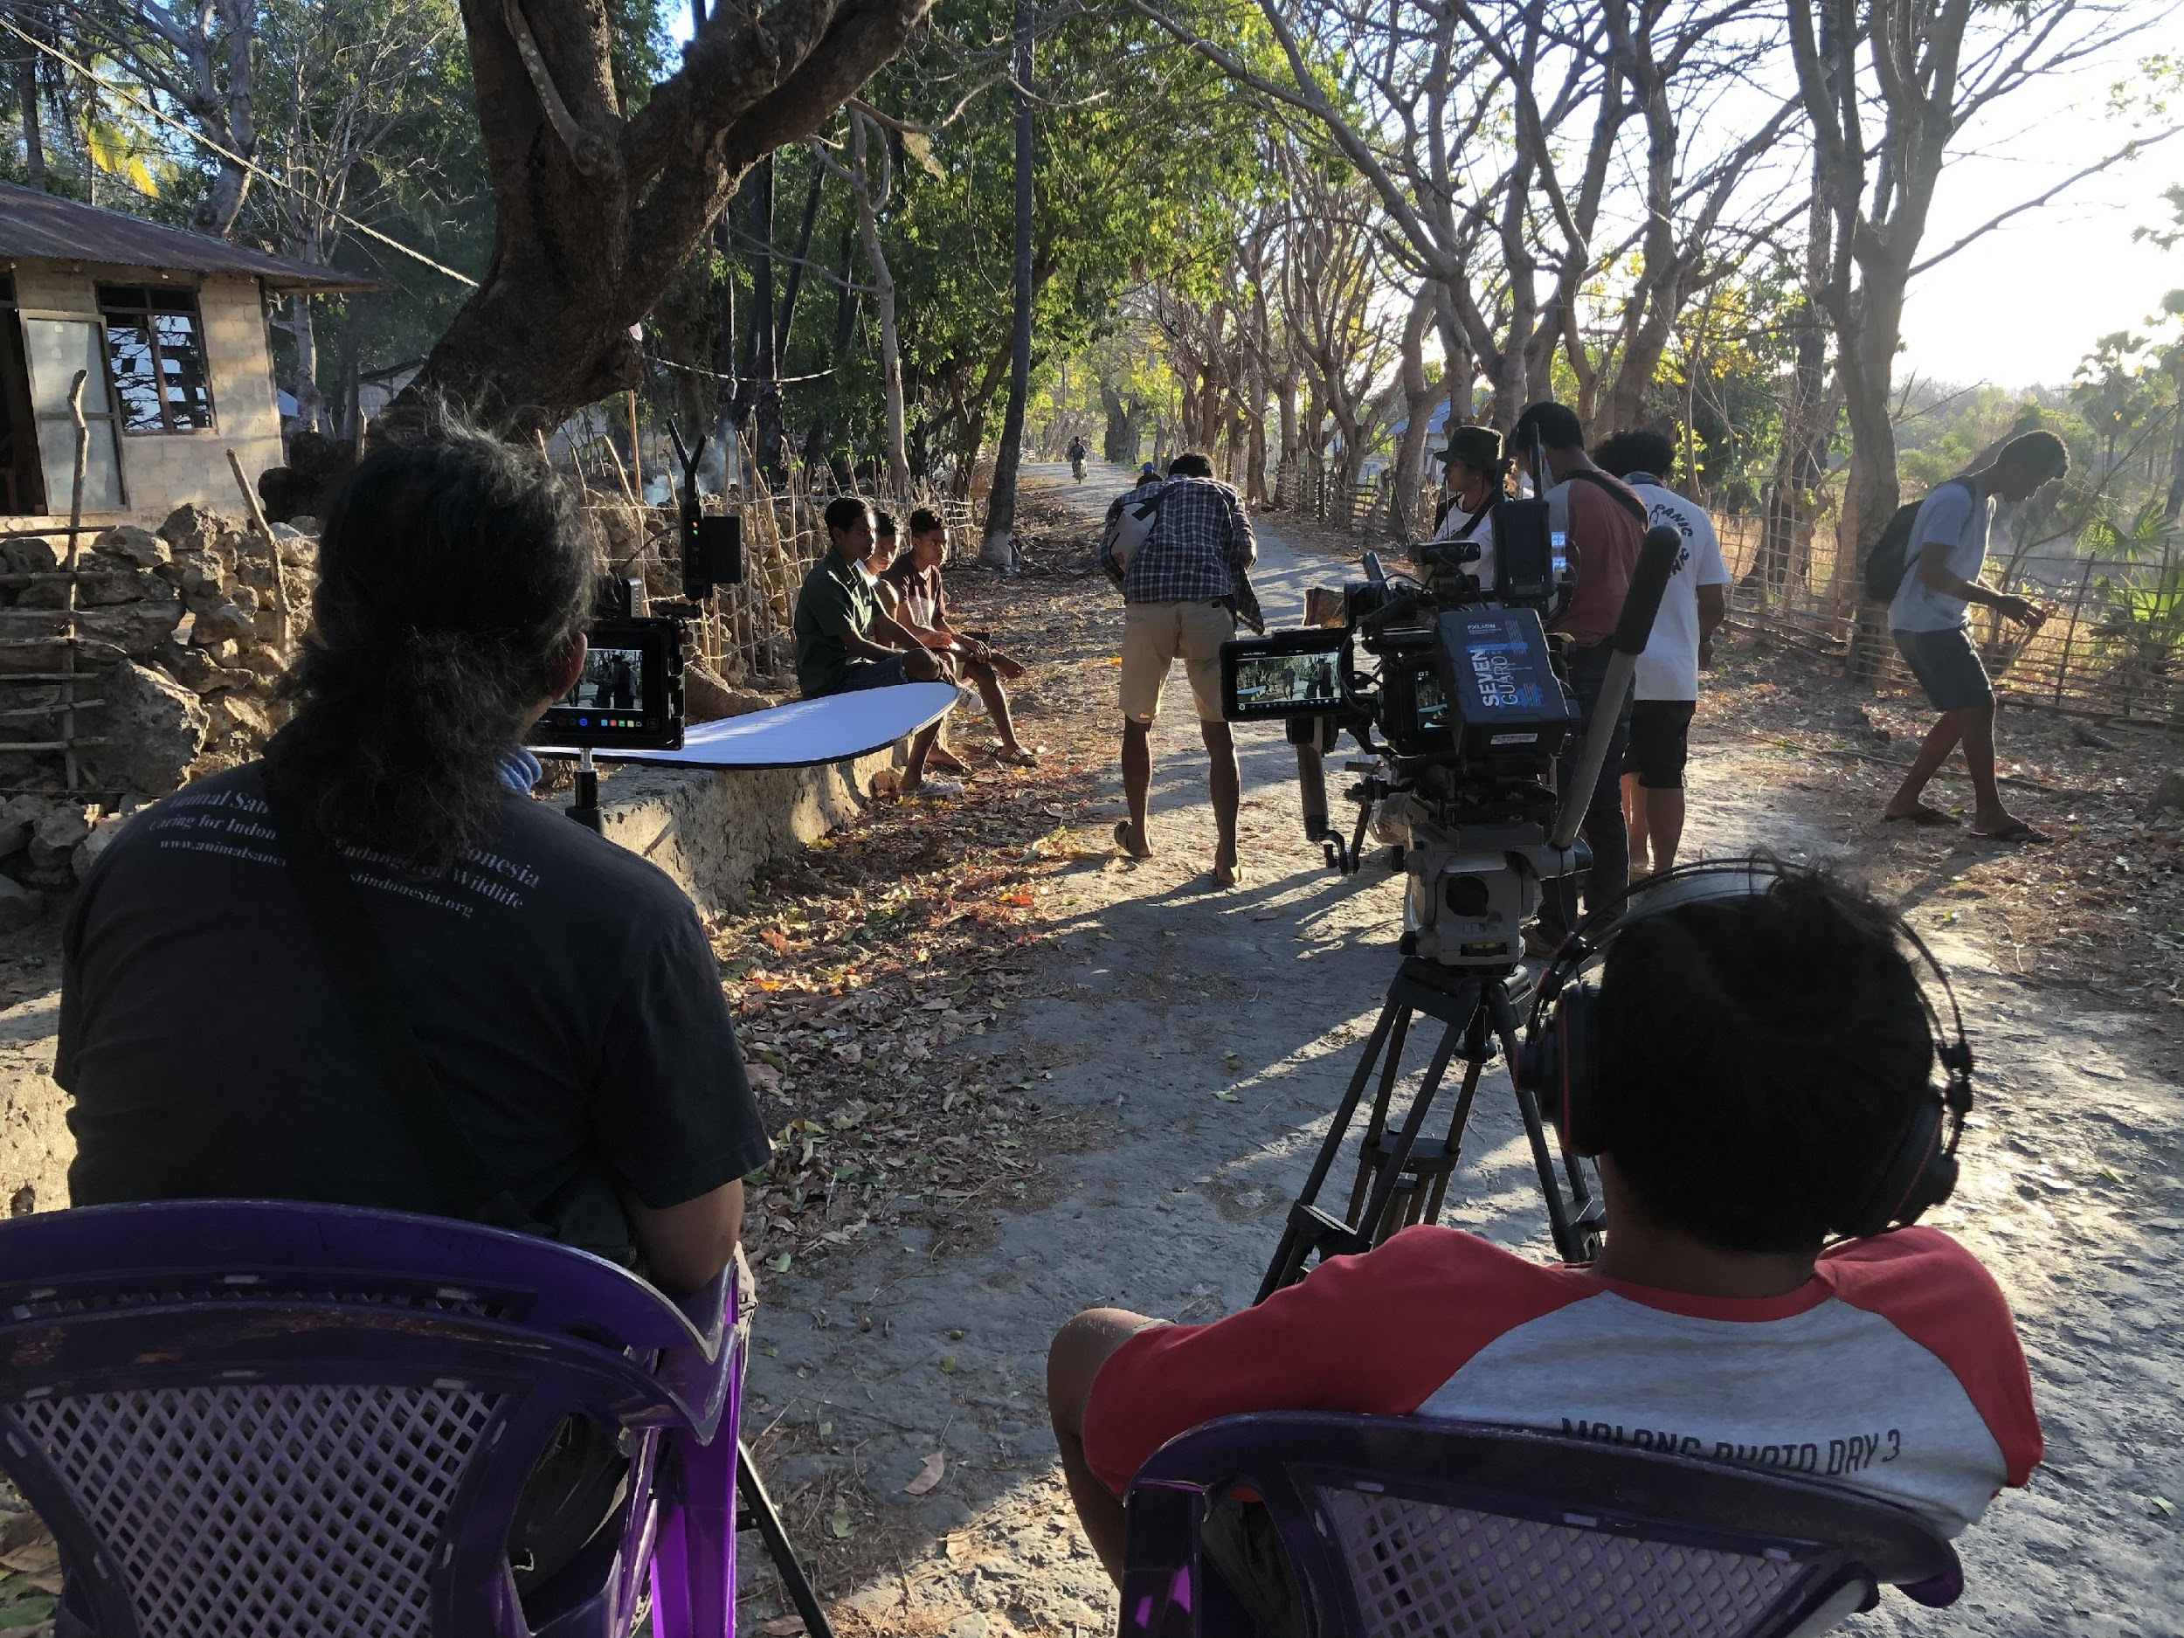
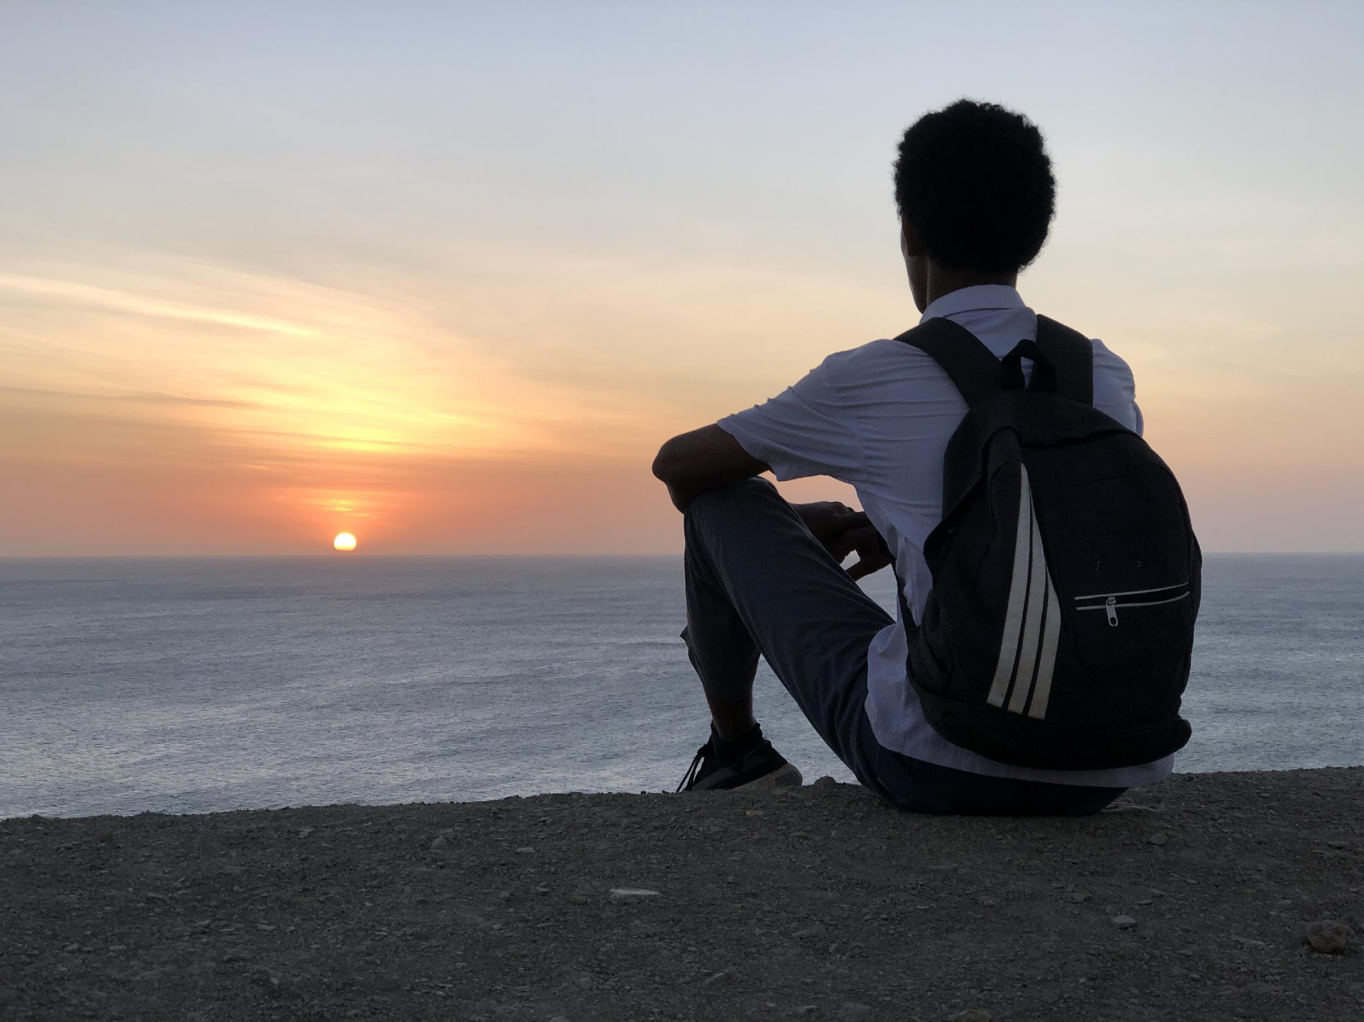
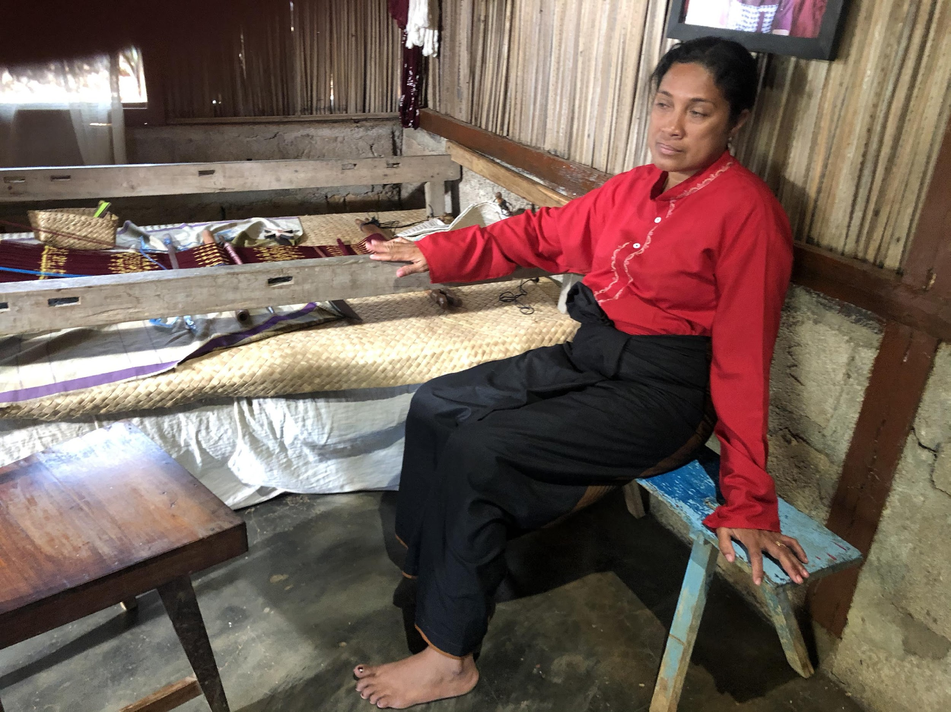
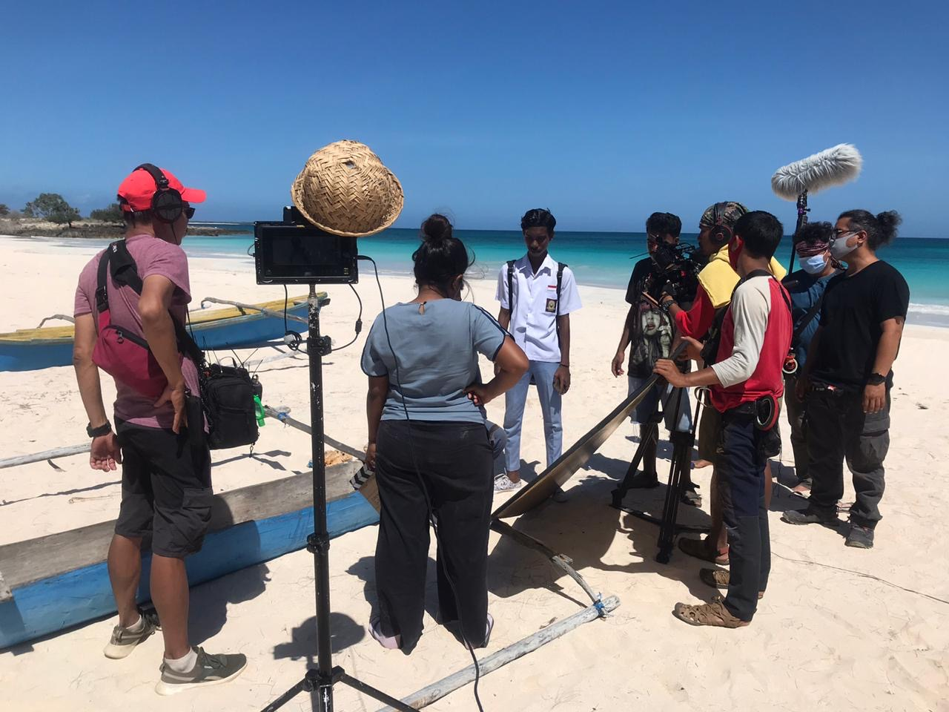
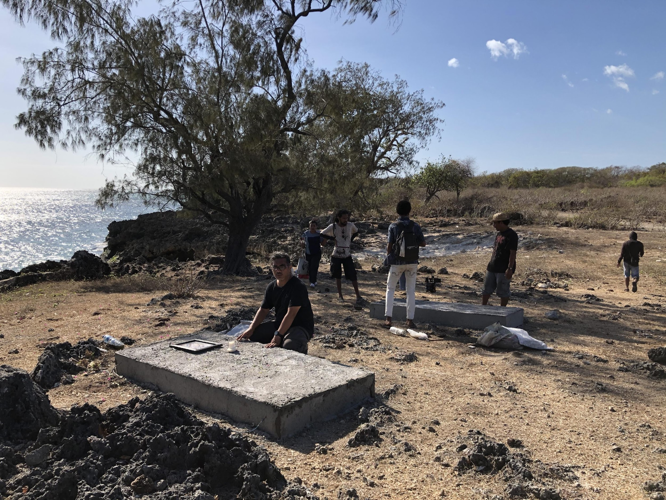
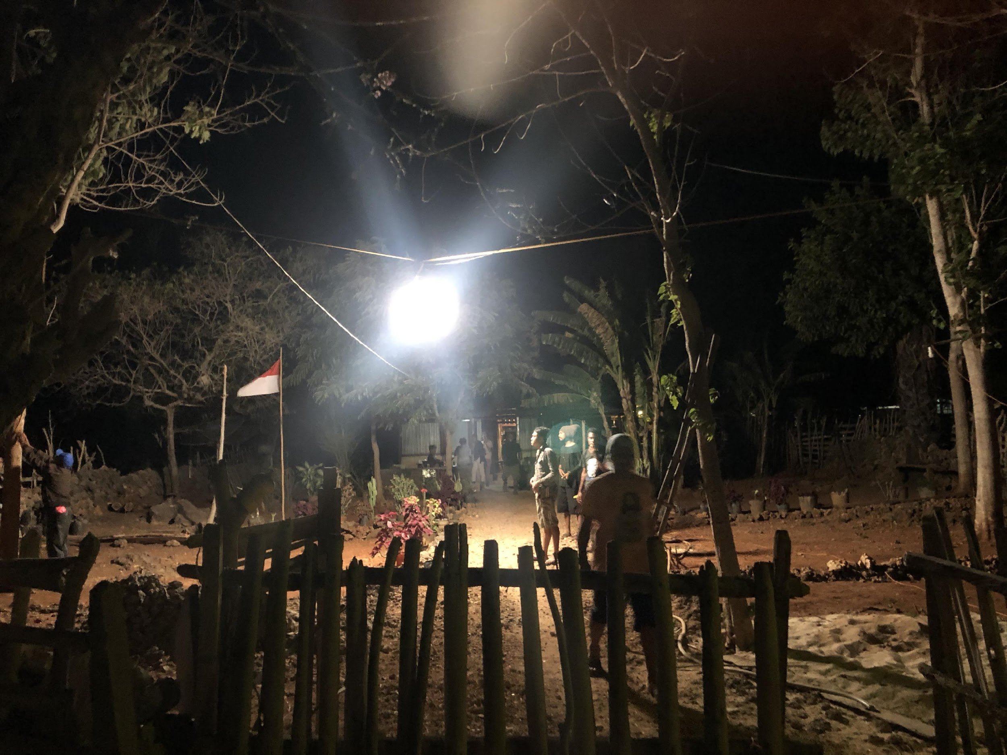
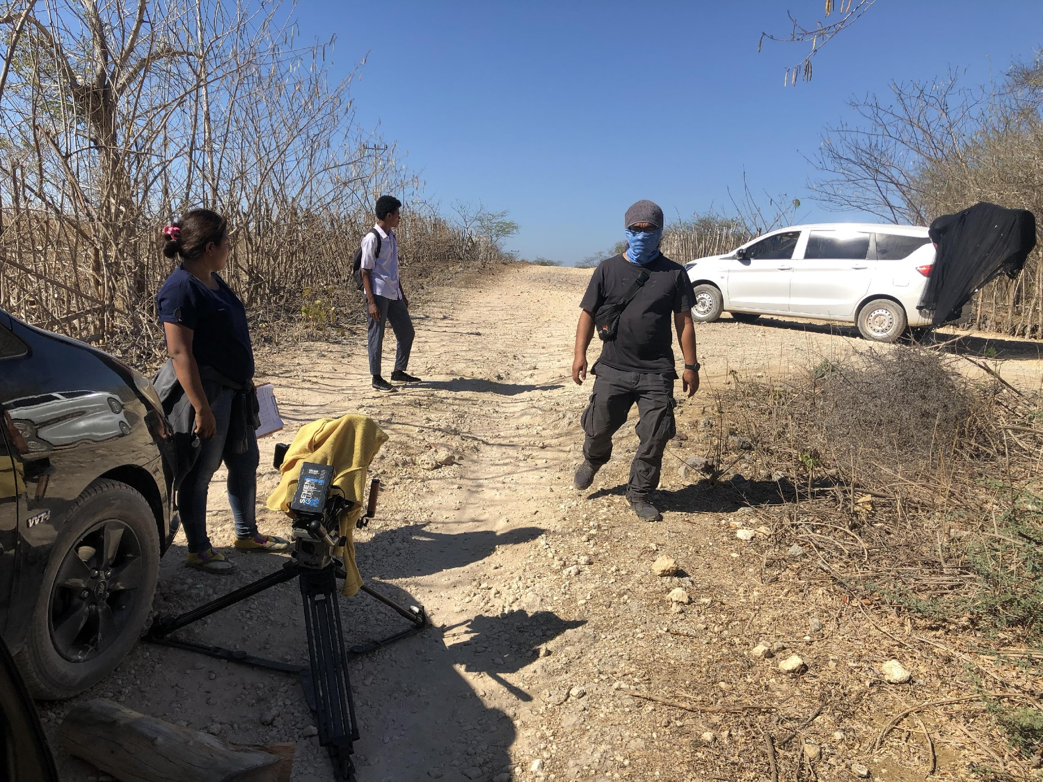
BEHIND THE SCENE

Slide 9
DIRECTOR’S BIOGRAPHY
Lahir di Jakarta pada tahun 1974, Arie Oramahi memulai kiprahnya di industri audio visual pada tahun 2004 di sebuah Rumah Produksi iklan di Jakarta. Pada tahun 2008 akhirnya Arie mendirikan Rumah Produksinya sendiri dan telah banyak memproduseri berbagai video komersil dan dokumenter serta telah banyak terlibat dalam beberapa produksi international. Keterlibatannya secara langsung dalam produksi film berawal dari sebuah film pendek yang diproduksi secara independent pada tahun 2016 dengan judul Good Boys Go To Heaven dimana Arie bertindak sebagai produser.
Pada tahun 2019 Arie juga terlibat dalam sebuah produksi feature film kolaborasi tiga negara (Belanda, Belgia dan Indonesia) sebagai asisten sutradara. Lalu masih di tahun yang sama Arie juga pernah terlibat sebagai asisten sutradara di sebuah produksi serial drama yang saat ini telah ditayangkan di sebuah platform OTT di Indonesia.
Pada tahun 2020 saat pandemi covid 19, sebelum menyutradarai film Sejengkal Arie memulai debutnya sebagai sutradara pada sebuah film pendek berjudul Rumah. Dimana sepanjang produksi filmnya, semua kegiatan dikerjakan dari rumah masing-masing. Mulai dari pra produksi sampai akhirnya bisa selesai diproduksi.
Arie Oramahi

Slide 10
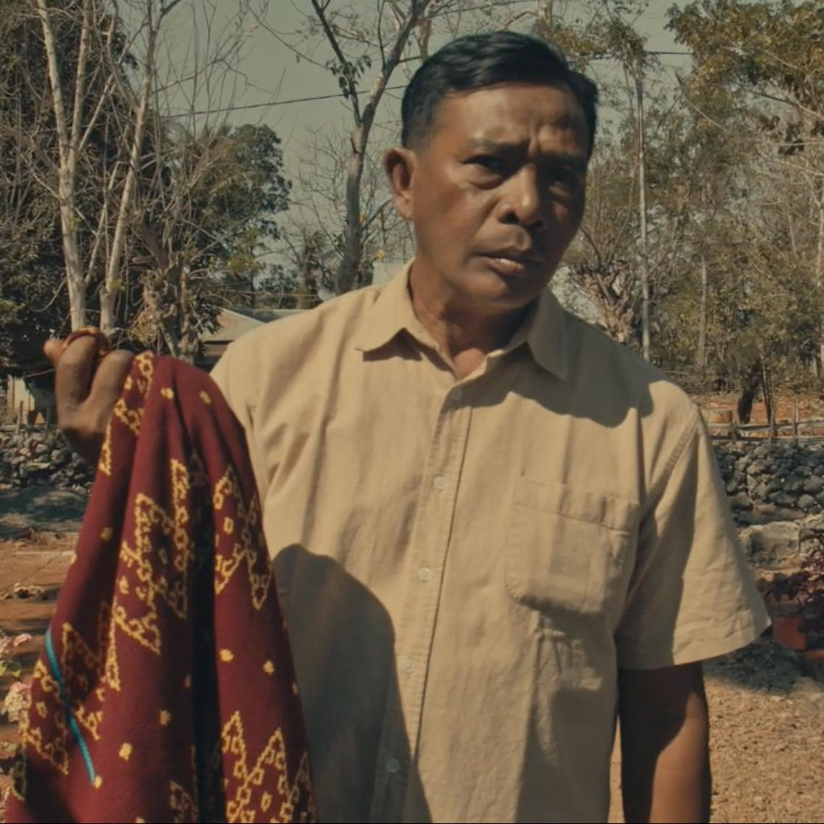
CAST’S BIOGRAPHY
MENAS
Dionisius Rivaldo Moruk, mahasiswa semester 1 Universitas Nusa Cendana.
Lahir 1 Desember 2002, mulai menyukai seni dan berpartisipasi di dunia seni sejak tahun 2015. Pertama kali ikut dalam proses produksi film yang berjudul “Aisyah Biarkan Kami Bersaudara”, yang di sutradarai oleh Herwin Novianto. Lewat film tersebut berhasil masuk dalam nominasi aktor cilik terbaik FFI, FFB, dan meraih Piala Maya sebagai aktor cilik terbaik. Pernah ikut dalam pementasan teatrikal dalam rangka Natal Nasional 2015 di NTT.
“Ketertarikan saya pada film ini karena saya menyukai seni dan budaya, apalagi bisa berpartisipasi dalam isu pelestarian budaya melalui film Sejengkal".
ALFRED
Semaya Thomas Katu, lahir di Kupang, 18 September 1970.
Sehari-hari Thomas sibuk bekerja di kebun. Selain itu juga dirinya disibukan sebagai ketua Sanggar Tari Desa Uiasa dan pengurus lembaga adat. Dalam keluarga besar, Thomas Katu menjabat sebagai Kepala Marga atau disebut Kaka Ama.
Merasa tertarik ikut bermain dalam film ini karena tenun di Semau layak untuk dilestarikan.

Slide 11
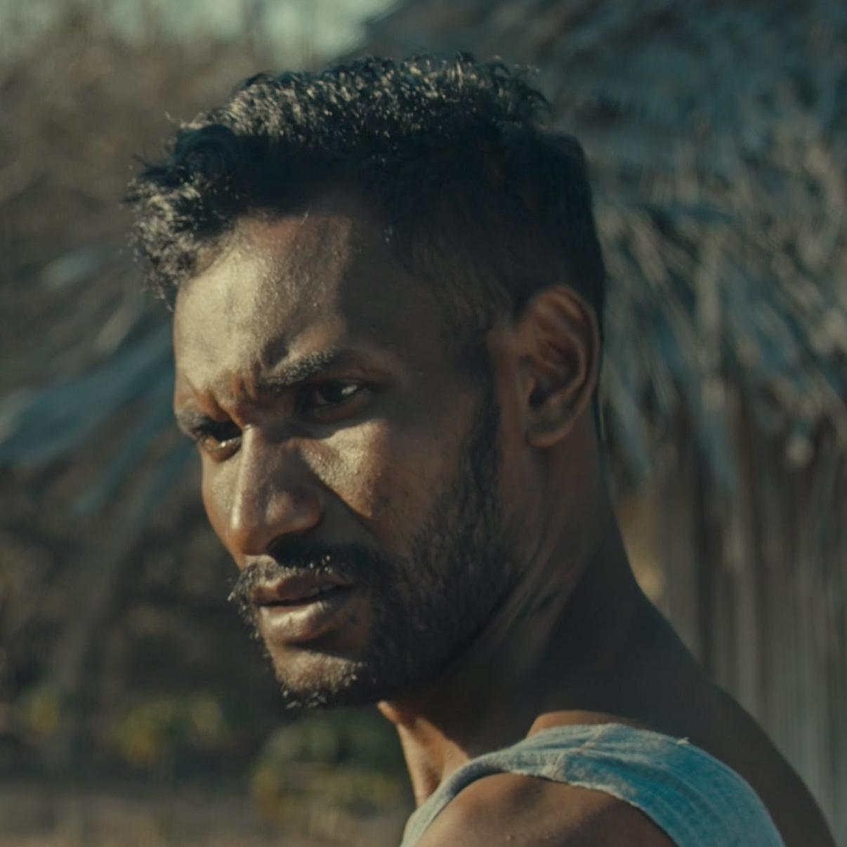
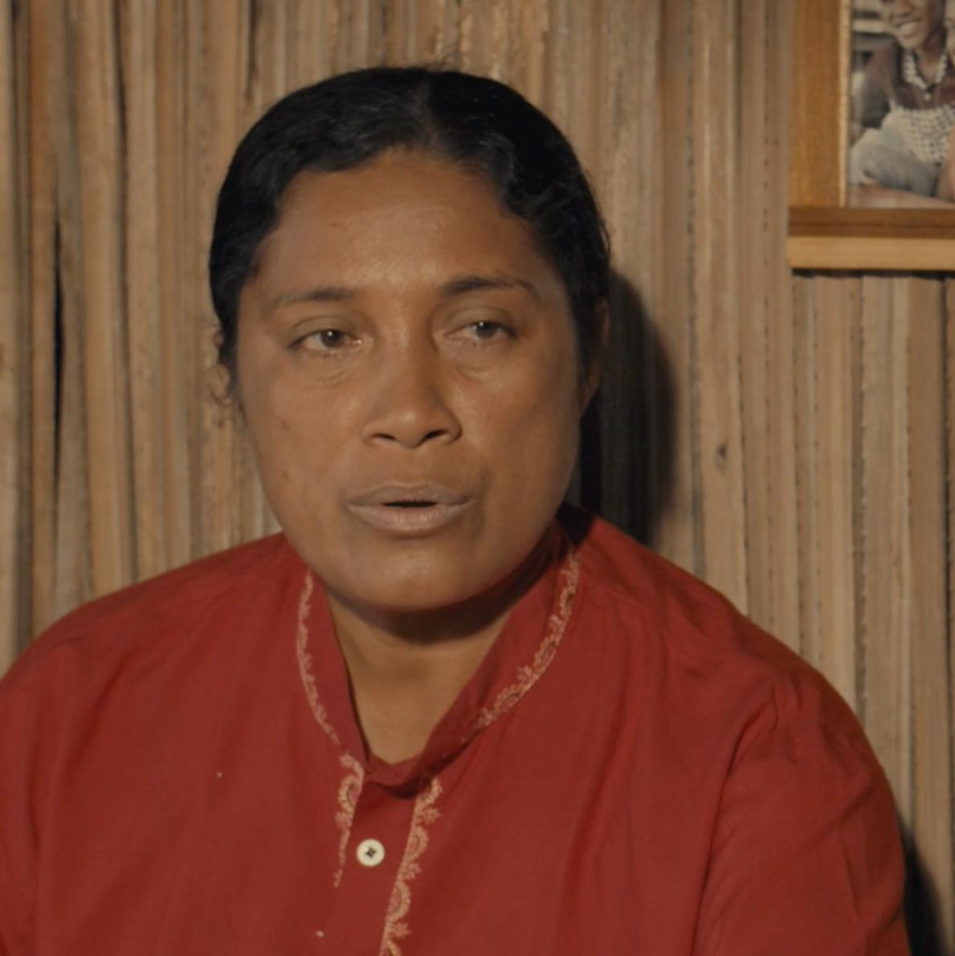
CAST’S BIOGRAPHY
MANU
Zadrak Obaja Nenu, lahir di Alor 28 Mei 1995.
Pendidikan terakhir S1 di Universitas Nusa Cendana Kupang, Jurusan Peternakan.
Pekerjaan sosial sebagai staf lapangan di LSM Geng Motor Imut membuatnya dekat dengan masyarakat Pulau Semau. Suara emas dalam bernyanyi membawa Zadrak ikut dalam berbagai macam lomba paduan suara mahasiswa di tingkat nasional.
Film ini merupakan pengalaman pertama dirinya, dan merasa sangat tertantang untuk masuk dalam dunia acting. Selain itu Zadrak juga merasa bahwa tenun ikat di NTT sudah seharusnya menjadi milik bersama, bukan hanya milik gender tertentu demi kelestarian tenun ikat di NTT.
MAMA ESTER
Yeti Katu, lahir di Uiasa, Pulau Semau 27 Oktober 1979.
Merupakan seorang ibu rumah tangga dengan 4 orang anak.
Mulai menyukai dan berpartisipasi di dunia seni sejak tahun 1997. Pernah juga terlibat dalam pentas seni di tahun 1999 dan tahun 2001.
“Saya bergabung dalam film ini karena saya menyukai seni dan ingin mengembangkan serta melestarikan budaya NTT melalui film Sejengkal”.

Slide 12
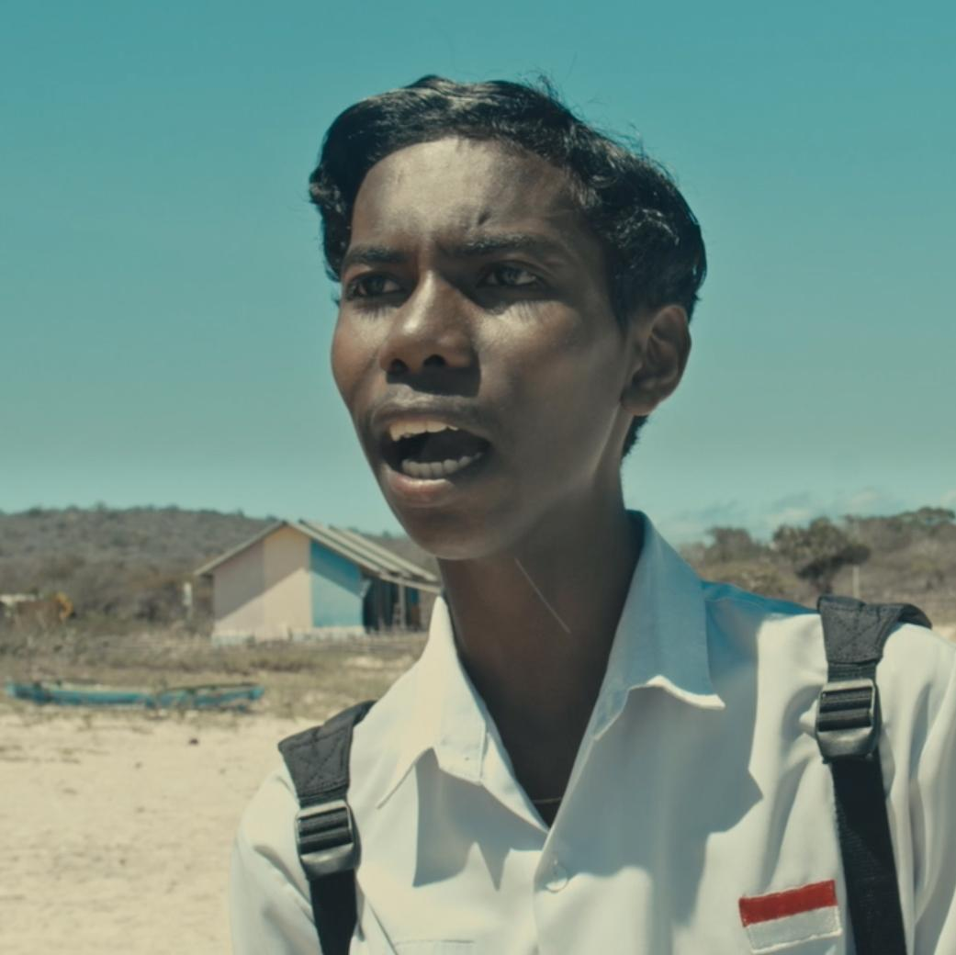
CAST’S BIOGRAPHY
ROSI
Velda Ariance Samenel, lahir di Oeltua tanggal 9 Februari 1997.
Mahasiswa jurusan Musik Gerejawi IAKN Kupang. Dunia pertunjukan bukan sesuatu yang baru buat Velda yang sudah aktif di kegiatan seni panggung teater kampus dan mengikuti lomba nyanyi dan menari di gereja kota Kupang, NTT.
Velda senang bergabung dalam film ini karena mendapatkan ilmu baru bagi dirinya untuk berakting, selain dirinya juga merasa penting bahwa budaya tenun ikat di NTT perlu dijaga dan dilestarikan tanpa kenal batas gender.
DION
Dejan Djenlau, lahir di Kupang, 20 Agustus 2002.
Mahasiswa Semester 1 Universitas Artha Wacana. Mulai menyukai dan berpartisipasi di dunia seni sejak tahun 2015. Ikut bersama - sama dengan Dion dalam produksi film “Aisyah Biarkan Kami Bersaudara” oleh Herwin Novianto. Dan pernah juga terlibat dalam pementasan Natal nasional tahun 2015-2017 di NTT.
“Film Sejengkal merupakan media saya untuk mengembangkan minat di bidang seni sekaligus mendukung pelestarian tenun ikat NTT"

Slide 13
Sutradara
Arie Oramahi
Produser Eksekutif
Catharina Dwihastarini
Produser
Robertus Wahyu Dewanto, Arie Oramahi,
Santirta Martendano
Ide Cerita
Catharina Dwihastarini
Penulis Naskah
Santirta Martendano
Arie Oramahi
Penata Fotografi
Santirta Martendano
Penata Artistik
Rexi I.J. Saleh Adu
Penyunting Gambar
Deka Vivedru
Asisten Sutradara
Robertus Wahyu Dewanto
Perekam Suara
Tommy R.V. Lesar
Penata Suara
Novrianto T. Mahendra
Penata Musik
Anggi Novalga
Casting
Agusto Ronald Hari Dominggo Bunga
PEMERAN UTAMA
TIM PRODUKSI
LAGU RINDU
Menas Dionisius Rivaldo Moruk
Alfred Semaya Thomas Katu
Manu Zadrak Obaja Nenu
Rosi Velda Ariance Samenel
Ester Sufyeti S. Katu Dion Dejan Djenlau
Koordinator Lokal Agusto Ronald Hari Dominggo Bunga
Ass. Koordinator Lokal Arry Pelokilla
Ass. Produksi Zadrak Obaja Nenu
Penata Busana Ina Duan
Penata Rias Since Katu
Boom Operator Reza Feriyanto
Clapper Kartika Cahya Kurnia Lay
Penata Cahaya Ricky
Ass. Penata Cahaya Rizal Ukat
Operator Genset Yohan D. Killa
Kru Artistik Bonsar K. A. Blegur
Ass. Penyunting Gambar Abung
Visual Efek Nino Imatra
Penata Warna Sandy Rorimpandey
Supir Produksi Putra
Urgenes Laitabun
Desain Poster Johan Tambunan
Penerjemah Bahasa M. Qashiratu Taqarrabie
Pencipta Lagu : Robertus Wahyu Dewanto
Penyanyi : Michael Felisianus & Amelia Anjani
Aransemen Musik : Anggi Novalga
PEMERAN PEMBANTU
Suami Almarhumah Marthen Dominggus Solet
Almarhumah Frida Katu
Pelayat 1 Berto Susang
Pelayat 2 Adryana Pulli
Pelayat 3 Katsia Laitabun
Pelayat 4 Juliana Kese
Pelayat 5 Get Susang
Warga 1 Matias Bissilisin
Warga 2 Bonsar K.A. Blegur
Teman Dion 1 Efendi Laitabun
Teman Dion 2 Rivaldi Pong

Slide 14
TERIMA KASIH KEPADA
GEF SGP Indonesia – Terasmitra
Meinar Sapto Wulan Zainal Arifin
Dwi Lestari Rahardiani Y Purwanto
Hery Budiarto Ikatri Meynar Sihombing
Laksmi Dhewanthi Mathias Ola
Julia Kalmirah Yani Witjaksono
Martha Tilaar Adinindyah Arya Wisnutama
Heru Wardhana Dicky Lopulalan
Fransiskus Welirang Wiraswasti Yuliani
Soegiono Dharmatjipto Fitria Werdiningsih
Latipah Hendarti Revi Bestari
Brigita Isworo Anton Sri Probiyantono
Agus Prabowo Brigitta Dewanti
Dominggus Liman Kepala Desa Utitiutuan
Keluarga Bapak Matias Bissilisin, Keluarga Bapak Marthen Dominggus Solet, Keluarga Bapak Sam Lasi, Keluarga Bapak Calvin Masa, Keluarga Bapak Permenas Pully, Keluarga Bapak Abimelek Lote, Keluarga Bapak Eratus Batu
Seluruh Warga Desa Utitiutuan, Pulau Semau , Kabupaten Kupang NTT
YAYASAN PIKUL
Pantoro Tri Kuswardono
Adriana Nomleni
SUPPORTED BY
PT Martina Bertho TBK
PT Bogasari Flour Mills

Slide 15
CONTACT
PRODUSER
Robertus Wahyu Dewanto
robbywahyu@motioncapture.id
+62 821 81506058
Address
Jl G no 79 Srengseng Kembangan Jakarta Barat 11630
Indonesia
SUTRADARA
Muhammad Ariyansyah Oramahi
arieoramahi@motioncapture.id
+62 816 1987934
Address
Puri Primacom Residence Blok C1A Cinangka Sawangan Depok 16516
Jawa Barat - Indonesia
TERASMITRA
Meinar Sapto
terasmitraconnect@gmail.com
+62 856 7341 172
Address
Jl Bacang II No.8 Kramat Pela Kebayoran Baru Jakarta Selatan 12130
Indonesia
GEF SGP Indonesia
Catharina Dwihastarini
dwihastarini@sgp-indonesia.org
+62 815 11034358
Address
Jl Bacang II No.8 Kramat Pela Kebayoran Baru Jakarta Selatan 12130
Indonesia
C A P T U R E

Slide 16
sejengkalmovie
sejengkalmovie@gmail.com

